Slide 1
LEY DE LOBBY Y DESAFÍOS

Slide 2
Tabla de Contenidos
Contexto Normativo
Principales Definiciones
Sujetos Pasivos
Objetos de Lobby
Registros Públicos
Obligaciones de TA
Funciones CPLT
Plazos
InfoLobby

Slide 3
¿Qué hay detrás del Lobby, que justifique su regulación?
La protección o el fortalecimiento del régimen democrático
Mal manejo de conflictos de interés por parte de las autoridades públicas
Potencial de lesionar la confianza de los ciudadanos en dichas instituciones, con el consecuente detrimento para la democracia.

Slide 4
Situaciones más graves Trafico de influencias
Tráfico de Influencias
El Tráfico de Influencias conlleva un intercambio de favores, beneficios o privilegios de carácter privado entre un actor privado interesado y un funcionario o autoridad pública haciendo uso o abuso de las atribuciones, prerrogativas, vinculaciones o potestades a su alcance en virtud de su cargo, función o posición
Toda actividad de influencia que conlleve el intercambio o la promesa de beneficios o privilegios de carácter privado para un funcionario público por una determinada acción u omisión en virtud de su cargo o función, en favor de los intereses o en beneficio de un privado interesado, constituye tráfico de influencias u otro tipo de delito de corrupción, no de lobby.
Envuelve el intercambio, insinuación u oferta de beneficios, privilegios o ventajas para un funcionario o autoridad pública por una determinada acción u omisión en virtud de su cargo o función, como la amenaza o insinuación de medidas o acciones que lo perjudiquen.

Slide 5
Lobby y Corrupción
Dado que el término lobby alude a los esfuerzos por influir en el proceso legislativo y en las decisiones y políticas públicas por parte de grupos particulares en favor de sus intereses, las actividades de lobby han sido siempre objeto de sospecha por parte de la opinión pública, asociándoselo a formas de corrupción o influencias indebidas por parte de grupos particulares de interés privado con mayor poder económico, político u organizativo.
Críticas a la actividad de lobby
Amenaza para la democracia y la representación popular;
Amenaza para los principios de igualdad de oportunidades, igualdad de los ciudadanos ante la ley, y gobierno impersonal;
Amenaza para el funcionamiento del libre mercado y la competencia (tarifas, prácticas discriminatorias, barreras de entrada, etc.);
Amenaza para el deber del Gobierno de dar preeminencia al interés general por sobre los intereses particulares (corrupción, captura, etc.)
Relaciones indebidas entre el poder económico y el poder político: uso del poder económico para adquirir poder político, y viceversa.

Slide 6
¿Como se regula el Lobby a nivel comparado?
Sistema Nortemericano o de
Regulación Exhaustiva
Sistema de UK y Escocia o de
Autoregulación
¿LEY 20.730?

Slide 7
Sistema norteamericano
(o de regulación exhaustiva)
El sistema norteamericano regula exhaustivamente la actividad pensando en una verdadera “industria del lobby”.
La obligatorieda del registro de lobbystas
La limitación y registro especial de lobbystas extranjeros
La limitación de postempleo de lobbystas
La limitación de donaciones de parte lobbystas
Existen además grandes asociaciones de lobbystas; códigos de conducta obligatorios para sus asociados, entre otros

Slide 8
Sistema Británico (o de Autorregulación) - Sin registro previo-
Mecanismos de autorregulación, tales como Códigos de Conducta Ética de carácter obligatorio para sus afiliados.
Honestidad e integridad, profesionalismo, veracidad, resguardo de la confianza depositada, etc.,
No contravenir el interés público;
Informar el nombre de su cliente, mandante o representado, el motivo del contacto, y el nombre de su empresa
Prohibición de ofrecer, insinuar u otorgar cualquier tipo de beneficio para los funcionarios públicos;
Jamás representar intereses en conflicto; etc.

Slide 9
¿Qué busca la regulación independiente del modelo adoptado?
El factor clave y a lo que debiera tender una regulación del lobby es la TRANSPARENCIA de la actividad de lobby
En virtud de la regulación se DEBIESE PODER RESPONDER A LAS SIGUIENTES PREGUNTAS: ¿quien?; ¿para quien o a favor de quien?; ¿con quien o ante quien?; ¿para qué’; ¿sobre que?;
Acceso ciudadano a la información pública
requisito y complemento indispensable para la regulación del lobby.

Slide 10
EL LOBBY EN CHILE: ANTECEDENTES DE LA LEY N° 20.730.
Cámara de Diputados aprueba Informe de Comisión Mixta (Enero 2014)
Publicación en D. Oficial: 8 de marzo de 2014
Entrada en vigencia diferida
PL Boletín N° 3407-07 (Septiembre 2003) - PL Boletín Nº 6189-06 (Noviembre 2008)
Indicación sustitutiva (Mayo 2012)
Proyecto enviado al TC para control preventivo (Enero 2014)

Slide 11
Ley del Lobby: Principales Definiciones

Slide 12
LOBBY:
Gestión o actividad remunerada, ejercida por personas naturales o jurídicas, chilenas o extranjeras, que tiene por objeto:
Promover, defender o representar cualquier interés particular
Para influir en la toma de decisiones y cambios en políticas, planes o programas
O medidas implementadas o materias que deban adoptar los sujetos pasivos o bien para evitar tales decisiones, cambios y medidas.

Slide 13
PRINCIPALES DEFINICIONES
MISIÓN: Regular actividad del lobby y demás gestiones que representen intereses particulares, con el objeto de fortalecer la transparencia y probidad en las relaciones con los órganos del Estado
INTERÉS PARTICULAR: Cualquier propósito o beneficio, sean o no de carácter económico, de una persona natural o jurídica, chilena o extranjera, o de una asociación o entidad determinada.
LOBBISTA: Persona natural o jurídica, chilena o extranjera, remunerada que realiza lobby. Si no es remunerada será gestor de intereses particulares (individuales o colectivos)

Slide 14
Cual es el objeto de la regulación del Lobby en la Ley Nº 20.730
¿Cual es el objeto de la regulación del lobby en la Ley Nº 20.730, o en otras palabras, qué busca el legislador con esta ley?
“…REGULA LA PUBLICIDAD EN LA ACTIVIDAD DE LOBBY Y DEMÁS GESTIONES QUE REPRESENTEN INTERESES PARTICULARES, CON EL OBJETO DE FORTALECER LA TRANSPARENCIA Y PROBIDAD EN LOS ÓRGANOS DE LA ADMINISTRACIÓN DEL ESTADO”

Slide 15
Principales definiciones SUJETOS PASIVOS

Slide 16
SUJETOS PASIVOS
Ministros, Subsecretarios, Jefes de Servicio, Directores Regionales, Intendentes, Gobernadores, Seremis, Embajadores y Jefes de Gabinete.
CORES, Alcaldes, Concejales, Directores de Obras y Secretarios Municipales
Contralor, Consejeros Banco Central, Comandante en Jefe, Director Gral. Estado Mayor Conjunto y encargado de adquisiciones FF.AA.
Consejeros CDE. SERVEL, CPLT, ADP, CNTV, INDH e integrantes de Paneles de Expertos y Director de Corp. Adm. Poder Judicial
Diputados, Senadores, Secretario Gral, Tesorero de la Cámara y el Senado, Secretarios Comisiones y asesores legislativos de cada parlamentario
NUEVOS SUJETOS OBLIGADOS que señalen las instituciones, de oficio o a petición de un particular.

Slide 17
OBJETO DEL LOBBY
Las actividades reguladas por esta Ley son aquellas a obtener las siguientes decisiones (o a que no se obtengan las siguientes decisiones):
La elaboración, dictación, modificación, derogación o rechazo de actos administrativos, proyectos de ley y leyes, y a las decisiones que adopten los sujetos pasivos.
2. La elaboración, tramitación, aprobación, modificación, derogación o rechazo de acuerdos, declaraciones o decisiones del Congreso Nacional o sus miembros, incluidas sus comisiones

Slide 18
OBJETO DEL LOBBY
Las actividades reguladas por esta Ley son aquellas a obtener las siguientes decisiones (o a que no se obtengan las siguientes decisiones):
3. La celebración, modificación o terminación a cualquier título, de contratos que realicen los sujetos pasivos y que sean necesarios para su funcionamiento.
4. El diseño, implementación y evaluación de políticas, planes y programas efectuados por los sujetos pasivos a quienes correspondan estas funciones.

Slide 19
EXCLUSIONES DEL OBJETO DEL LOBBY
Se encuentran excluidas de la regulación de la ley, entre otras, las siguientes actividades:
Los planteamientos o las peticiones realizados con ocasión de una reunión, actividad o asamblea de carácter público y aquellos relativos al trabajo en terreno propio de las tareas de representación realizadas por un sujeto pasivo.
Toda petición, verbal o escrita, realizada para conocer el estado de tramitación de un determinado procedimiento administrativo.
Las presentaciones hechas formalmente en un procedimiento administrativo, por una persona, su cónyuge o pariente hasta el tercer grado por consanguinidad y segundo de afinidad en la línea recta y hasta el segundo grado por consanguinidad o afinidad en la colateral, siempre que no se solicite la adopción, modificación o derogación de normas legales o reglamentarias, ni el cambio de resultados de procesos administrativos o de selección.
Las invitaciones por parte de funcionarios del Estado y de parlamentarios para participar en reuniones de carácter técnico a profesionales de las entidades señaladas en el número 6).
Las declaraciones o comunicaciones realizadas por el directamente afectado o por sus representantes en el marco de un procedimiento o investigación administrativos.
Las presentaciones escritas agregadas a un expediente o intervenciones orales registradas en audiencia pública en un procedimiento administrativo que admita la participación de los interesados o terceros.

Slide 20
REGISTROS DE AGENDA PÚBLICA
Créanse los siguientes registros de agenda pública:
Registros propios de cada organismo
Registros a cargo de la CGR
Registros a cargo del BC
Registros a cargo de la CAPJ
Registros a cargo del MP
Registros a cargo de Comisiones de Ética y Transparencia parlamentaria.

Slide 21
REGISTROS DE AGENDA PÚBLICA
Los registros de Agenda Pública deberán consignar:
Audiencias y reuniones sostenidas y que tengan por objeto el lobby o la gestión de intereses particulares
Viajes realizados por algunos de los sujetos pasivos en el ejercicio de sus funciones (Destino, objeto, costo y financ.)
REGISTROS DE AGENDA PÚBLICA
1. Audiencias y reuniones
2. Viajes
Donativos oficiales y protocolares, en ejercicio de sus funciones.
3. Donativos
EXCEPCIONES
Excepción: Reuniones, audiencias y viajes cuya publicidad comprometa interés general de la Nación o Seguridad Nacional

Slide 22
REGISTROS DE AGENDA PÚBLICA
EJEMPLO: Registro de Audiencia y Reuniones
Persona u organización con quien se reunió
Representación/Poder
Infracciones a publicación: Sanción de 10 a 50 UTM
Asistencia
Remuneración
Lugar y fecha realización
Materia

Slide 23
REGISTRO PÚBLICO DE LOBBISTAS Y DE GESTORES DE INTERESES PARTICULARES
Inscripción automática una vez efectuada la gestión respectiva
Inscripción voluntaria en forma previa
Un Registro por cada organismo

Slide 24
OBLIGACIONES DE TA
Información contenida en los Registros Públicos de Lobbistas y de Agenda Pública, publicada y actualizada una vez al mes en sitio TA.
CPLT pondrá a disposición del público estos registros en un sitio electrónico. (Sujetos Pasivos deberán enviar información para efectos de publicación)
Trimestralmente, CPLT dispondrá nómina sistematizada de personas que hayan sostenido audiencias o reuniones con objeto de Lobby

Slide 25
FUNCIONES CPLT
Consolidación de Registros
Nómina sistematizada trimestralmente
Convenios con sujetos pasivos especiales
Reclamos por incumplimiento de obligaciones de TA
SANCIONES APLICABLES
No registrar información dentro de plazo: 10 a 30 UTM
Omisión inexcusable o inclusión de información a sabiendas falsa o inexacta: 20 a 50 UTM
CGR investiga y sanción la aplica el Jefe Superior del Servicio o la autoridad que efectuó el nombramiento

Slide 26
3 meses desde publicación del Reglamento.
Entrada en vigencia
Información a incluir en los Registros de Lobbistas, fecha de actualización, forma de publicación, procedimientos, plazos, antecedentes, etc.
Reglamento
Respecto de Jefes de Servicio, Directores Regionales, Intendentes, Gobernadores, Seremis y Jefes de Gabinete, 8 meses.
3 meses desde publicación de la ley

Slide 27
PERIODO | FECHA | SUJETOS PASIVOS
3 MESES DESPUES DE LA PUBLICACIÓN DEL REGLAMENTO | 29.11.2014 | Ministros Subsecretarios Embajadores Fuerzas Armadas, de Orden y Seguridad Organismos Colegiados (consejeros) Panel de Expertos de la Ley Eléctrica (Ley N° 19.940) Panel de Expertos del Transporte Público (Ley N° 20.378) Panel Técnico de Concesiones (Ley N° 20.410) Integrantes de las Comisiones Evaluadoras de la Ley 19.886
8 MESES DESPUÉS DE LA PUBLICACIÓN DEL REGLAMENTO | 29.04.2015 | Jefes de Servicio Directores Regionales Intendentes y Gobernadores SEREMIS Jefes de Gabinete
12 MESES DESPUÉS DE LA PUBLICACIÓN DEL REGLAMENTO | 29.08.2015 | Autoridades o funcionarios del ámbito municipal: (1) Alcaldes, (2) Concejales, (3) Secretarios Municipales, (4) DOM Autoridades o Funcionarios del ámbito regional: (1) Consejeros regionales, (2) Secretarios Ejecutivos de los Consejos Regionales. Personas que en razón de su función o cargo, tengan atribuciones decisorias relevantes o influyan decisivamente en quienes tengan esas funciones y perciban por ello una remuneración (artículo 3° inc. 2° de la Ley 20.730) Personas que en razón de su función o cargo, tengan atribuciones decisorias relevantes o influyan decisivamente en quienes tengan esas funciones, y que sea necesario incluirlas por razones de transparencia (artículo 4° inc. 2° Ley N° 20.730)

Slide 28
RÉGIMEN DE INFRACCIONES Y SANCIONES
¿Quienes pueden ser sancionados?
¿En que consiste la sanción?/existen agravantes?
¿Quien investiga y aplica la sanción?
¿Qué elementos disuasivos existen?
¿Como se llega a instruir un procedimiento sancionatorio?
¿Existe algún mecanismo para reclamar de las sanciones?

Slide 29
Portal de consolidación de datos de la
Ley del Lobby
www.InfoLobby.cl
2015

Slide 30
Deberes InfoLobby
Ley N°20.730, Artículo 9°:
“Asimismo, el Consejo para la Transparencia pondrá a disposición del público estos registros en un sitio electrónico, debiendo asegurar un fácil y expedito acceso a los mismos”.
“Del mismo modo, trimestralmente, dicho Consejo deberá poner a disposición del público un registro que contenga una nómina sistematizada de las personas, naturales o jurídicas…
Reglamento Ley N°20.730, Artículo 16°:
“Publicidad de los registros. El Consejo para la Transparencia pondrá a disposición del público en un sitio electrónico o portal que el mismo proveerá, los registros de audiencia, de viajes y de donativos a que se refiere este reglamento.
“Asimismo, los órganos o instituciones a que pertenezcan los sujetos pasivos deberán remitir al Consejo para la Transparencia, el primer día hábil de cada mes…
2015 www.consejotransparencia.cl

Slide 31
Registros que se informan
Los registros que deben ser remitidos al sitio electrónico de consolidación de datos son:
Sujetos pasivos. En este registro se incorporan los links de transparencia activa para acceder a los registros (audiencias, viajes y donativos) de cada sujeto pasivo.
Lobistas y gestores de interés particular.
Audiencias y reuniones.
Viajes.
Donativos oficiales y protocolares.
2015 www.consejotransparencia.cl

Slide 32
Modelo Objetivo de Operación
Órganos o Servicios al cual pertenece el sujeto pasivo
Sitio Web
Acceso Órgano
https://escritorio.infolobby.cl
Sitio Web
Acceso Ciudadano
http://www.infolobby.cl
Utiliza la “Plataforma Ley del Lobby”.
Recepción y validación de registros
Publicación de Registros y Nómina Trimestral
API
Utiliza otros sistemas, e interopera con InfoLobby
WEB
Sitio web para envío de registros por parte de los Órganos o Servicios al cual pertenece el sujeto pasivo
Sitio web para publicación de registros
No interopera
2015 www.consejotransparencia.cl

Slide 33
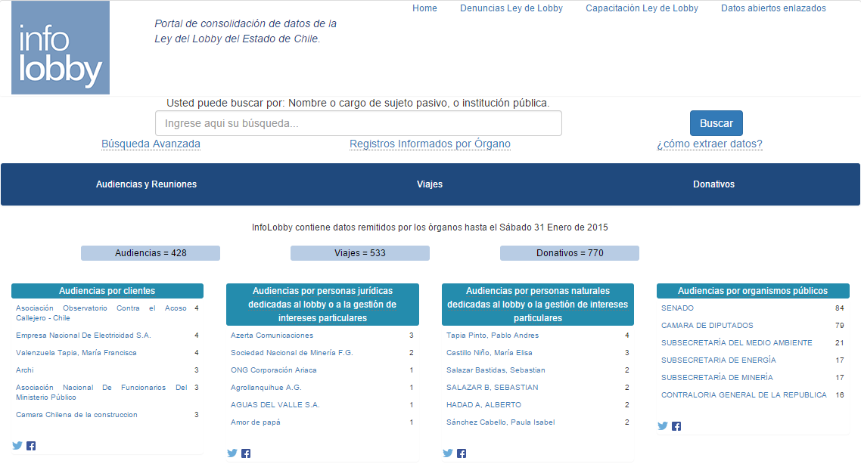
Bases de Datos
Plataforma Ley del Lobby (Gobierno).
Ministerio Público
Base de envío de Información
Base de publicación
Senado
Datos Abiertos Enlazados
Cámara de Diputados
Contraloría General de la República
Banco Central
Datos Abiertos
(DataSet)
XML, CSV
Carabineros de Chile
2015 www.consejotransparencia.cl

Slide 34
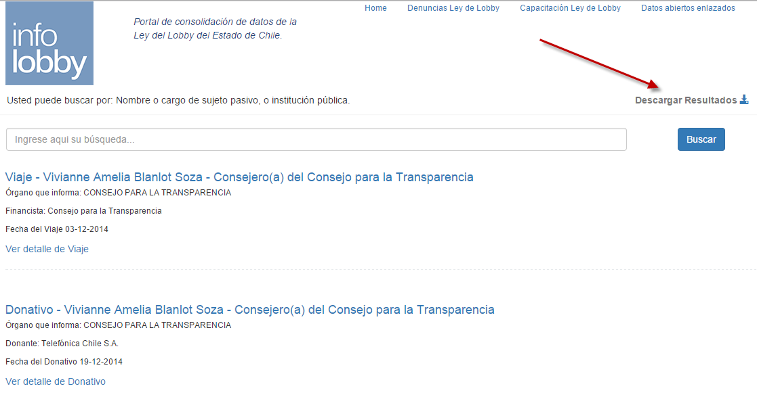
Extracción de datos
Buscador simple.
2015 www.consejotransparencia.cl

Slide 35
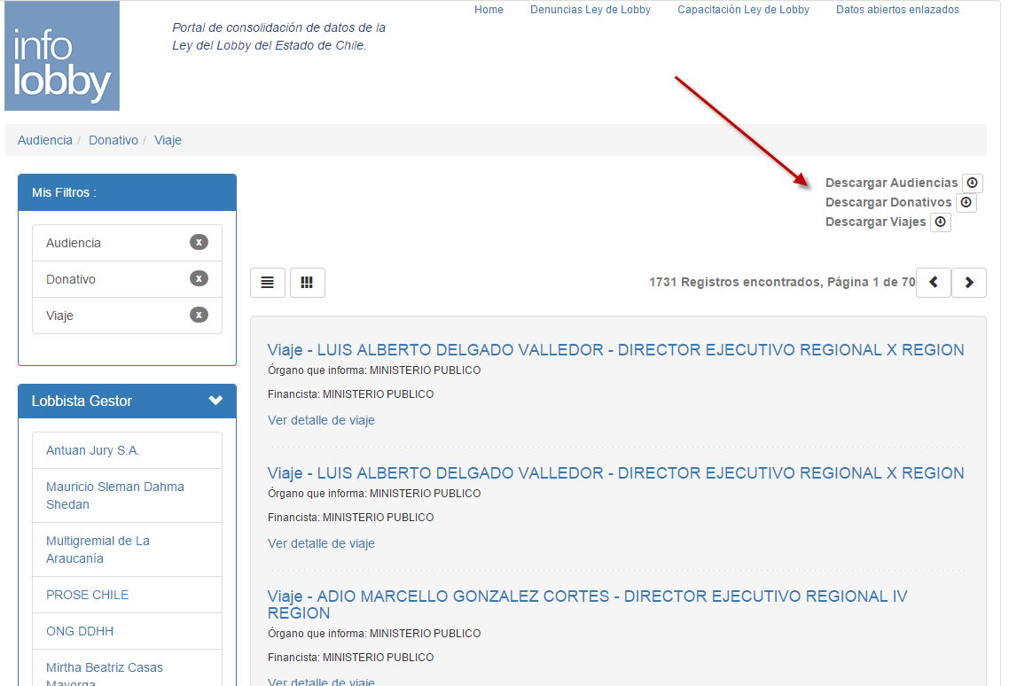
Extracción de datos
2. Buscador avanzado.
2015 www.consejotransparencia.cl

Slide 36
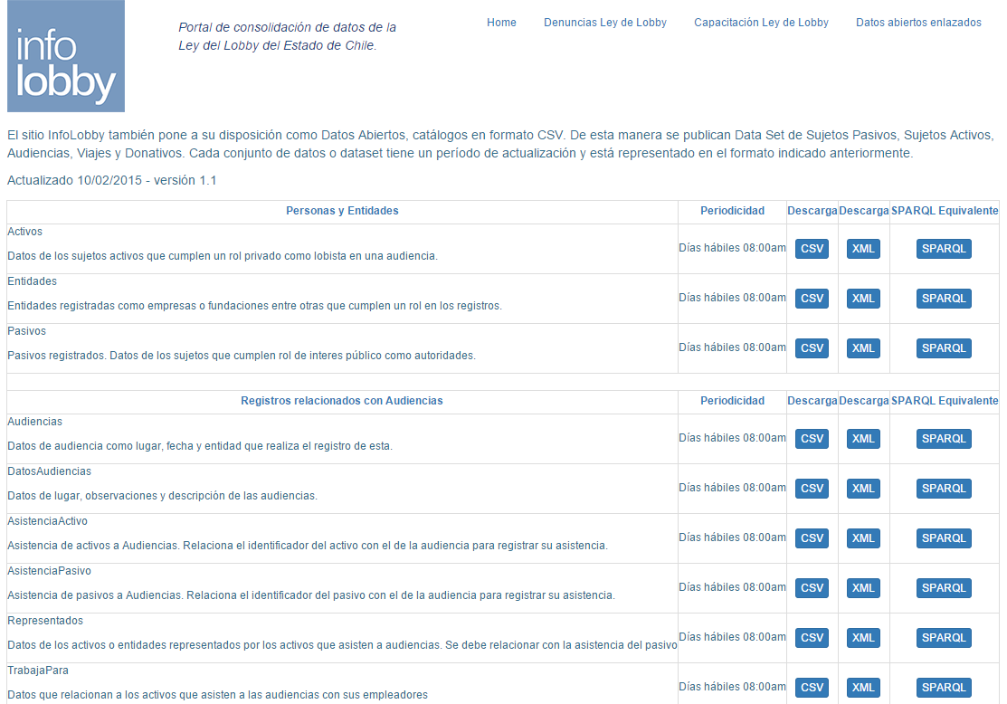
Extracción de datos
3.- Datos abiertos (Dataset).
2015 www.consejotransparencia.cl

Slide 37
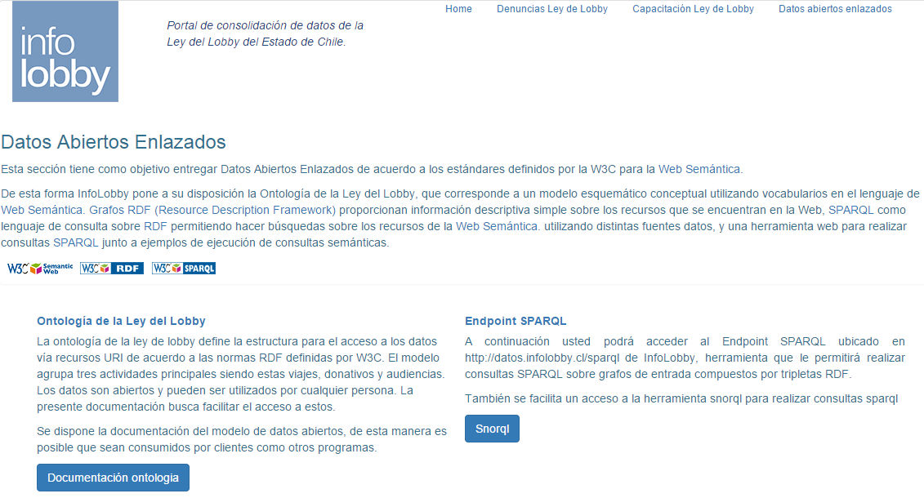
Extracción de datos
4.- Datos abiertos enlazados.
2015 www.consejotransparencia.cl

Slide 38
Demostración

